Slide 1



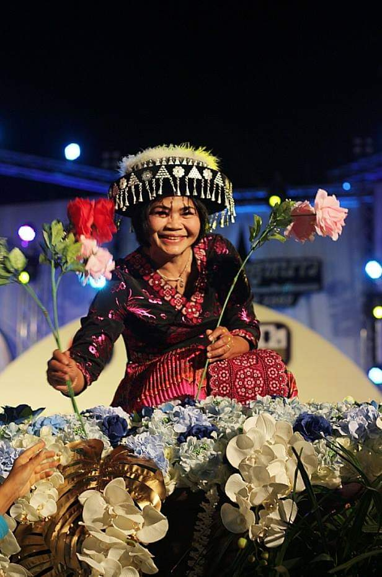
ศูนย์เรียนรู้แบบหนุนเสริมสัมมาชีพ
แก่เยาวชนกลุ่มเสี่ยงหรือผู้ผ่านการบำบัด
นางสาวจันทร์หอม สีแดง
ผู้อำนวยการกลุ่มงานสารสนเทศการพัฒนาชุมชน
สำนักงานพัฒนาชุมชนจังหวัดสระแก้ว โทร. ๐๘ ๓๓๗๙ ๒๓๒๓
๐๘ ๑๘๒๒ ๙๖๓๕

Slide 2
ความหมาย
ศูนย์เรียนรู้ชุมชนเป็นศูนย์กลางรวบรวมข้อมูลข่าวสารความรู้ของชุมชน
ที่จะนำไปสู่การส่งเสริมกระบวนการเรียนรู้สาหรับประชาชนในชุมชน
ความคาดหวัง
ไม่ใช่ศูนย์ฝึกอบรมประจำหมู่บ้านที่รอรับการนัดหมาย
จากวิทยากรภายนอก แต่จะเป็นสถานที่ที่จะสร้างความผูกพัน
ระหว่างคนในชุมชนกับเรื่องราวของเขาเองเป็นสำคัญ
หลักการ
ศูนย์เรียนรู้ชุมชน
๑. เป็นแหล่งเรียนรู้ทุกด้านทุกรูปแบบไม่เน้นการเรียนการสอนในห้องเรียน
๒. เป็นศูนย์กลางที่ประชาชนทุกคนสามารถเข้ามาเรียนรู้ค้นคว้าหาความรู้แลกเปลี่ยนความรู้และประสบการณ์
๓. เป็นแหล่งพบปะ สังสรรค์เพื่อสร้างความเข้าใจ ความร่วมมือในการพัฒนาตนเองและชุมชน
๔. เป็นศูนย์กลางการเรียนรู้ตลอดชีวิตของประชาชน โดยประชาชนและเพื่อประชาชน

Slide 3

วัตถุประสงค์
ศูนย์เรียนรู้กองทุนแม่ของแผ่นดิน
เสริมสร้างให้เกิดศูนย์การเรียนรู้ด้านการแก้ไขปัญหายาเสพติดในพื้นที่ เพื่อเป็นตัวอย่างการถ่ายทอดความรู้ประสบการณ์แก่พื้นที่อื่น ๆ
2. ส่งเสริมและสนับสนุนให้เกิดการพัฒนา แลกเปลี่ยน
และเผยแพร่องค์ความรู้ ในการแก้ไขปัญหายาเสพติด

Slide 4
1. การประชาคมเผยแพร่
2. คัดเลือกหมู่บ้านกองทุนแม่ของแผ่นดิน
ขั้นตอน
การดำเนินงาน
ศูนย์เรียนรู้
กองทุนแม่ของแผ่นดิน
3. สร้างความรู้ความเข้าใจ
4. คัดเลือกคณะกรรมการศูนย์เรียนรู้และที่ปรึกษา
5. วางแผนการดำเนินงาน จัดหางบประมาณ
6. จัดทำระเบียบศูนย์เรียนรู้กองทุนแม่ของแผ่นดิน
7. ปรับปรุงอาคารสถานที่
8. สรุปข้อมูลทั่วไปของหมู่บ้าน/ชุมชน

Slide 5
9. สรุปวิธีการและกิจกรรมดาเนินงานกองทุนแม่ของแผ่นดิน
10. สรุปผลงานในการแก้ไขปัญหายาเสพติด
11. จัดทำและพัฒนาสื่อ ในการถ่ายทอดองค์ความรู้
ขั้นตอน
การดำเนินงาน
ศูนย์เรียนรู้
กองทุนแม่ของแผ่นดิน
12. บรรจุข้อมูล ข่าวสาร ความรู้สื่อต่าง ๆ ไว้ในอาคาร
13. พัฒนาวิทยากรผู้ถ่ายทอดองค์ความรู้
1๔. ค้นหาบุคคลต้นแบบ/จุดเรียนรู้ด้านการป้องกันและแก้ไขปัญหายาเสพติด
15. การเพิ่มทักษะการบริหารจัดการศูนย์เรียนรู้
16. ประชาสัมพันธ์การดำเนินงานผ่านช่องทางต่าง ๆ

Slide 6

กระบวนการ
เฝ้าระวัง
ส่งเสริม/พัฒนา
รายงานผล
ปกติ
คัดกรอง
เสี่ยง
มีปัญหา
ป้องกัน/แก้ไข
ส่งต่อ
สำรวจข้อมูลรายบุคคล

Slide 7
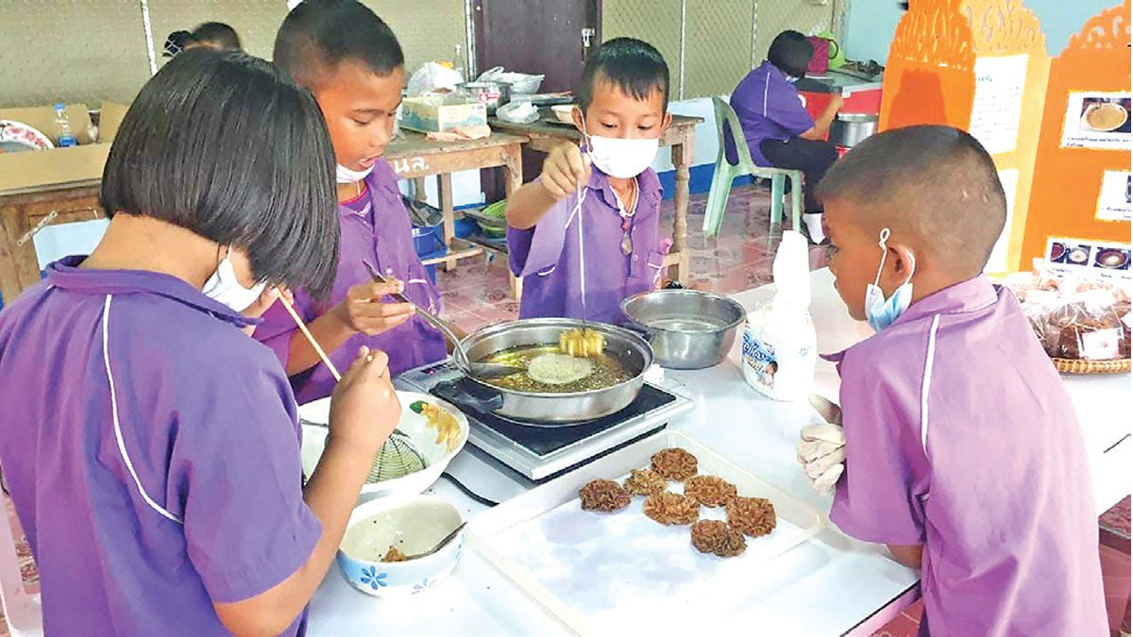
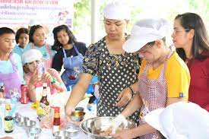
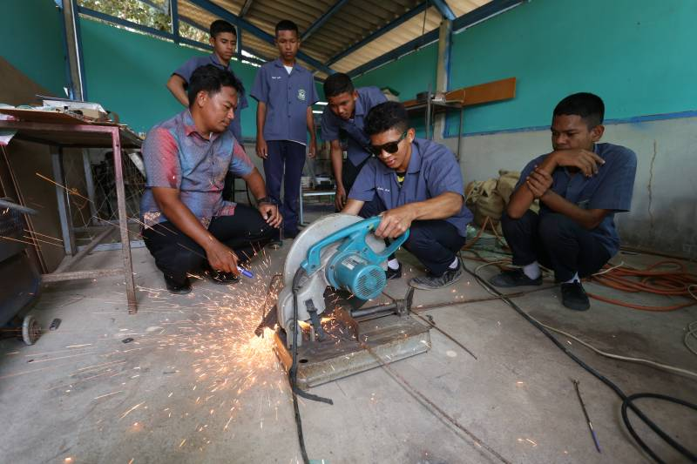

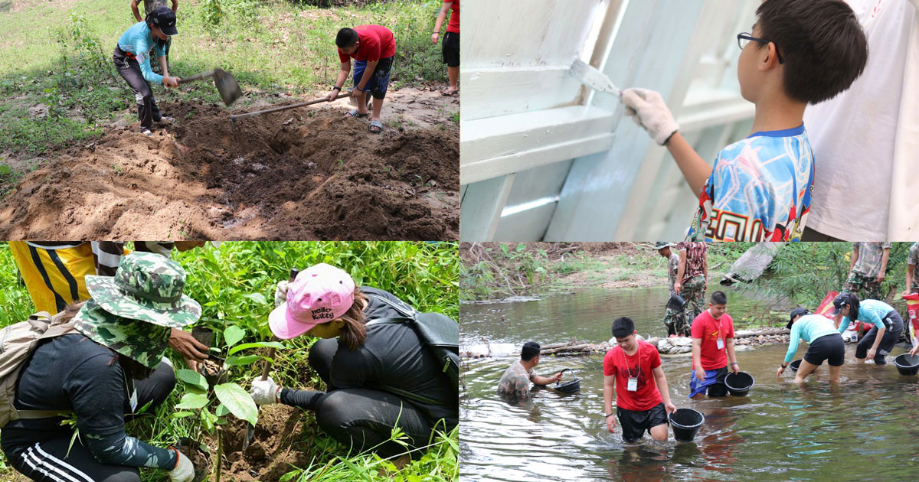
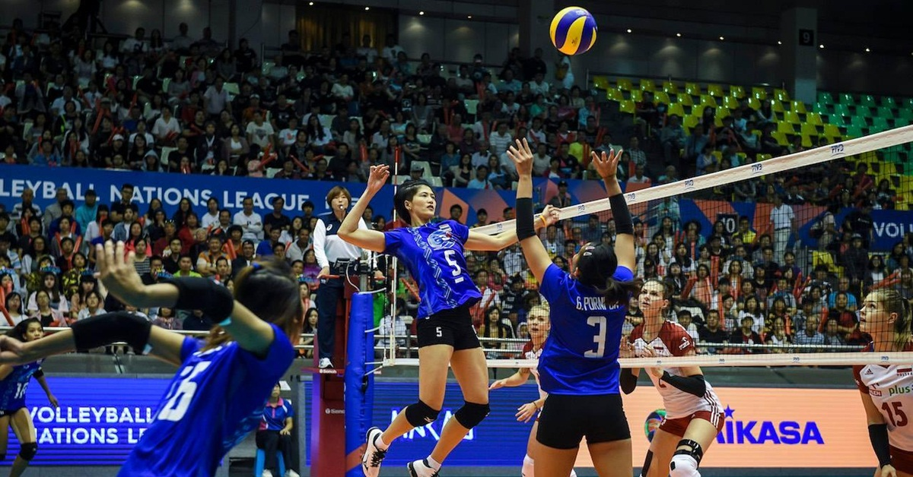
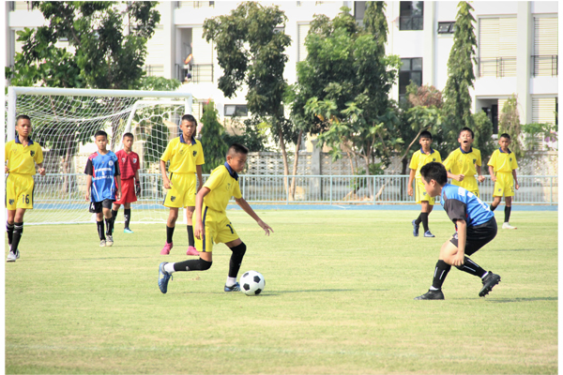
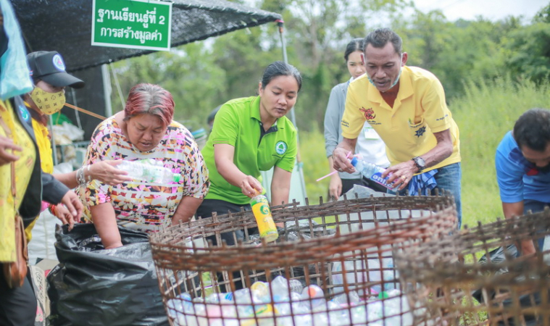
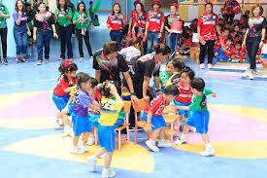
สร้างอาชีพเสริม
-เพิ่มรายได้
-ลดรายจ่าย
ทักษะอาชีพ
กีฬา/นันทนาการ
การส่งเสริมและพัฒนา
บำเพ็ญประโยชน์
จิตอาสา

Slide 8
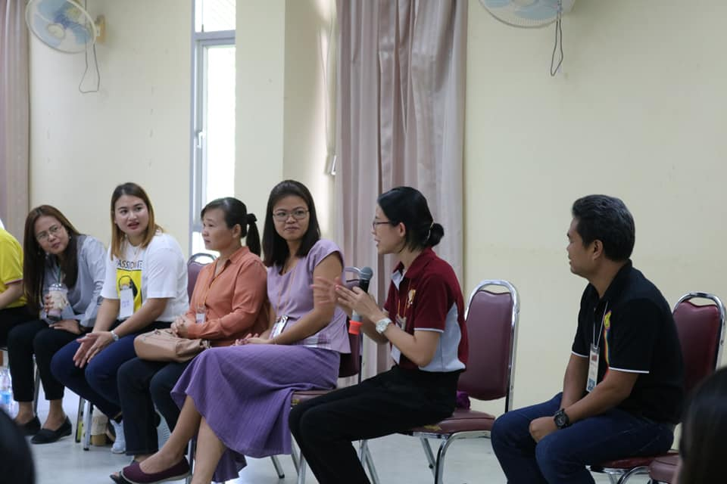
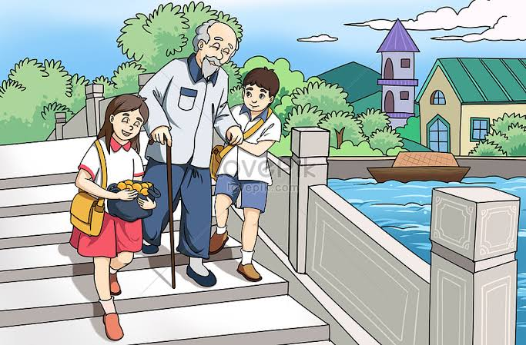

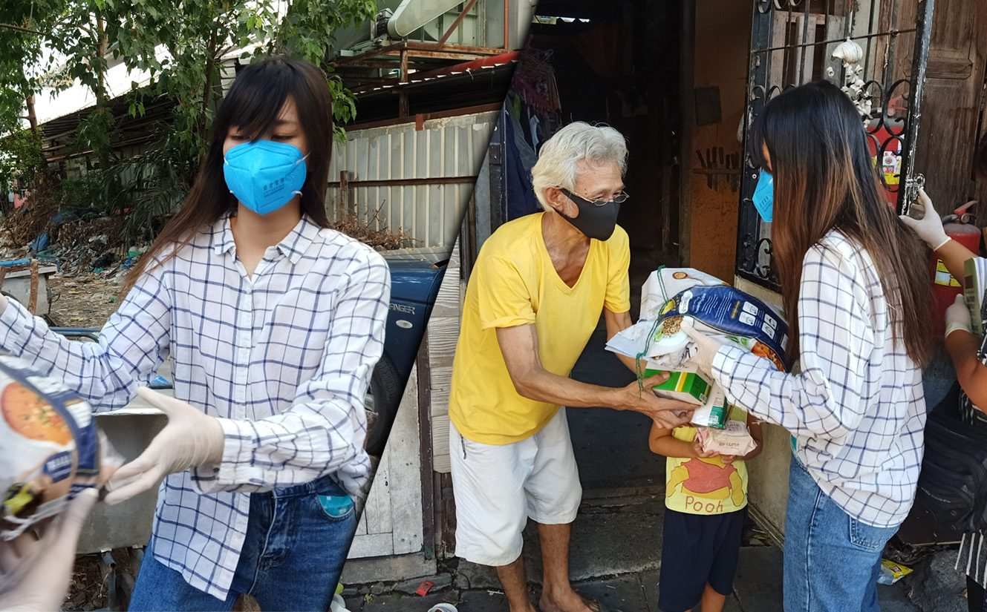


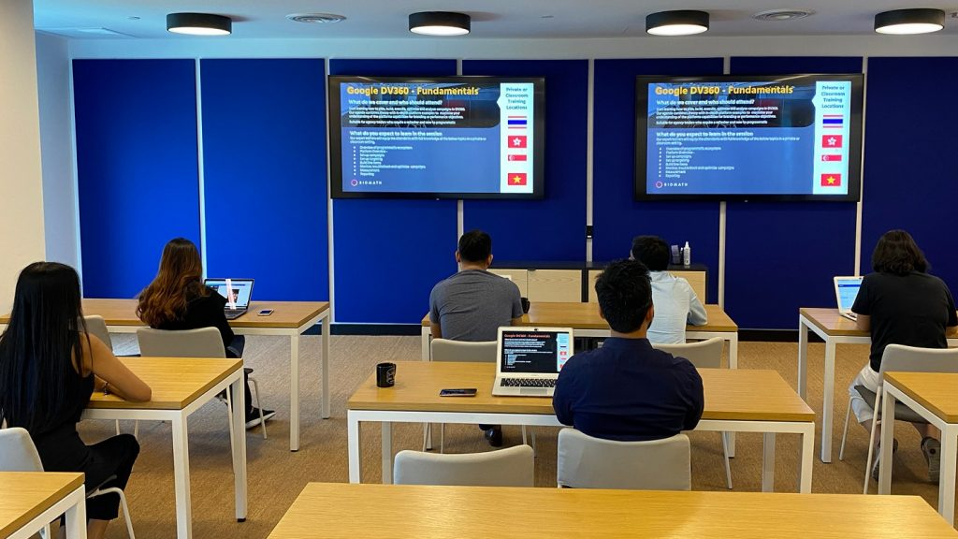
การป้องกันและแก้ไขปัญหา
ให้คำปรึกษา
ช่วยเหลือและแก้ไปัญหา
เสริมสร้างกำลังใจ
เสริมสร้างภูมิคุ้มกัน
สร้างพลังเครือข่าย

Slide 9

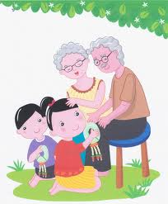


กระบวนการให้คำปรึกษา
1. การสร้างสัมพันธภาพ
2. การสำรวจปัญหา
3. การเข้าใจในปัญหา
4. การวางแผนแก้ปัญหา
5. การยุติการปรึกษา

Slide 10
การป้องกันและแก้ไขปัญหา
ให้คำปรึกษา
ช่วยเหลือและแก้ไปัญหา
เสริมสร้างกำลังใจ
เสริมสร้างภูมิคุ้มกัน
สร้างพลังเครือข่าย

Slide 11





พูดคุย ซักถาม
การติดตามประเมินผล
การสังเกตุ
แบบประเมิน

Slide 12
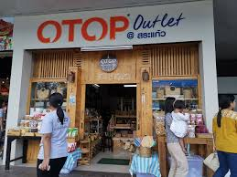
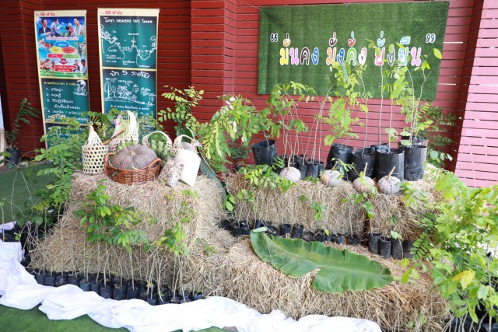
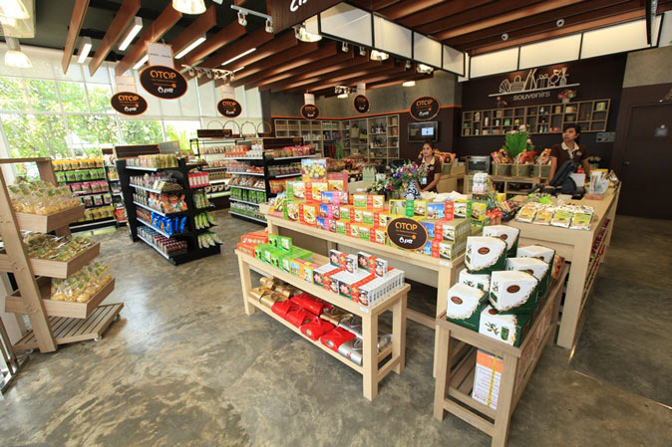
รวมตัวกัน
กลุ่มอาชีพ
ดำเนินกิจกรรมด้านอาชีพ
ผลิต
ต่อเนื่อง
จำหน่าย
คณะกรรมการ ระเบียบ

Slide 13
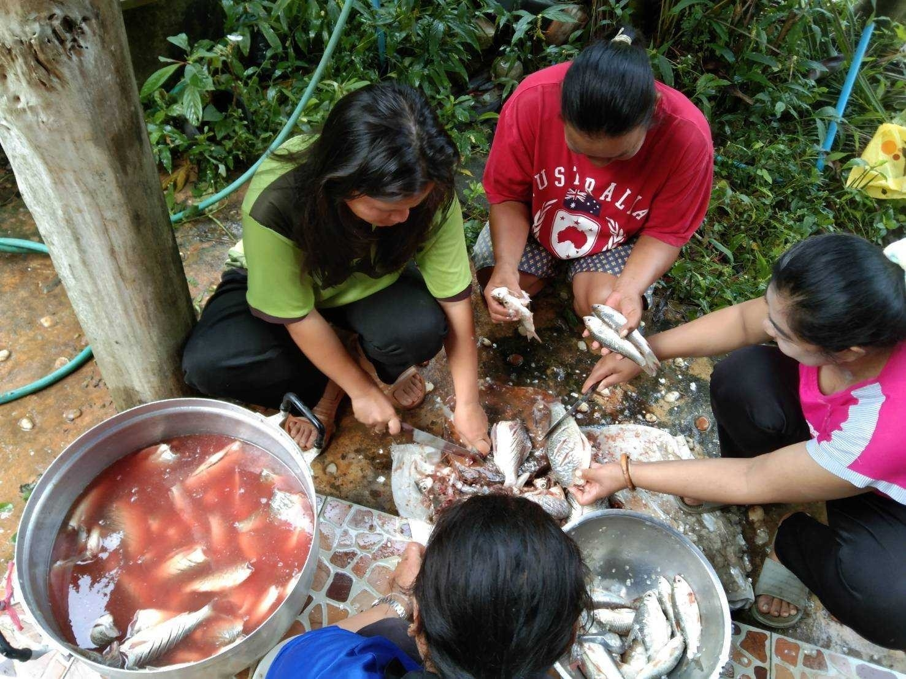
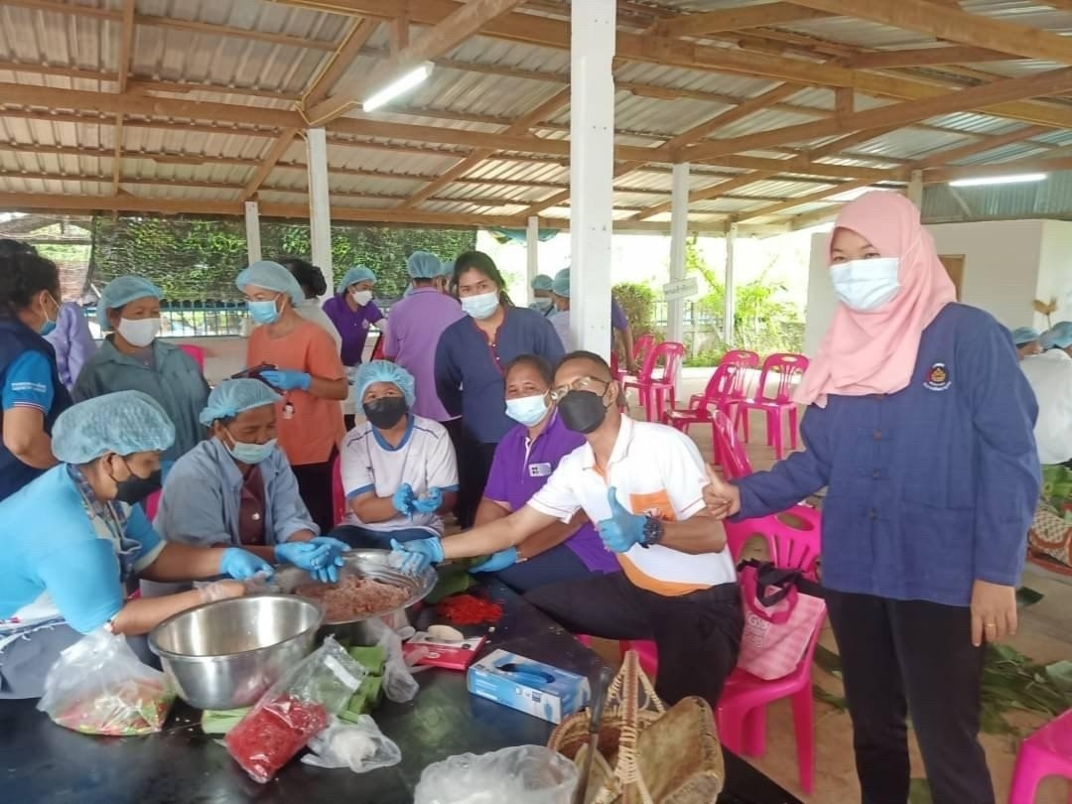
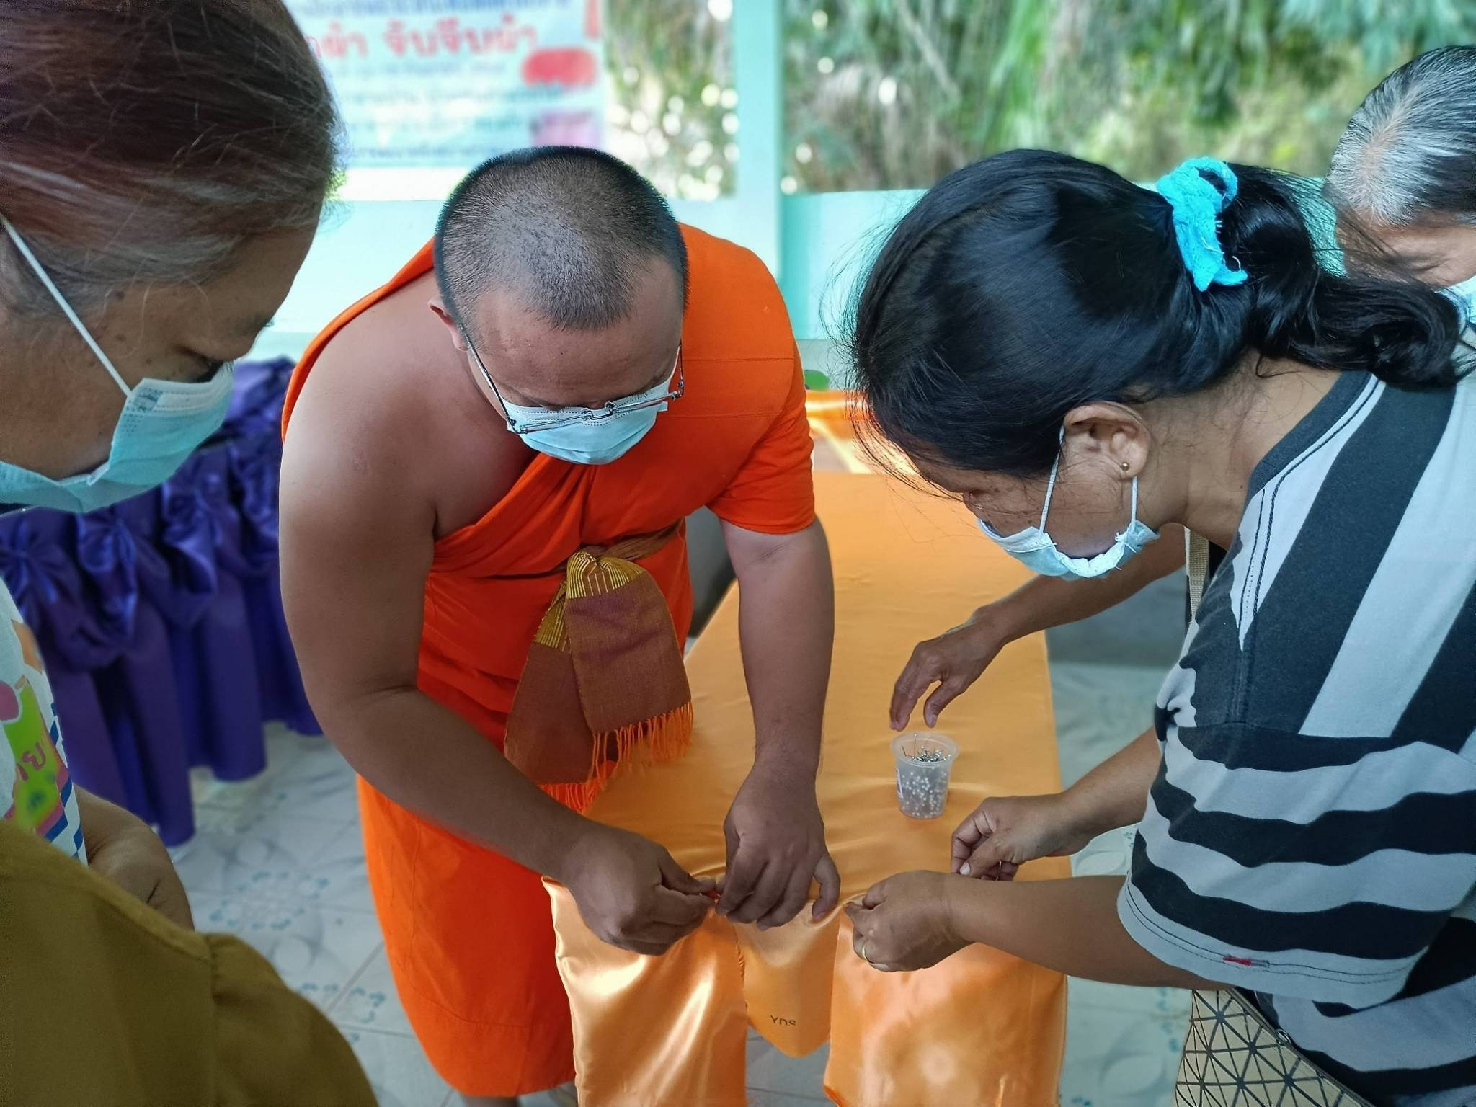
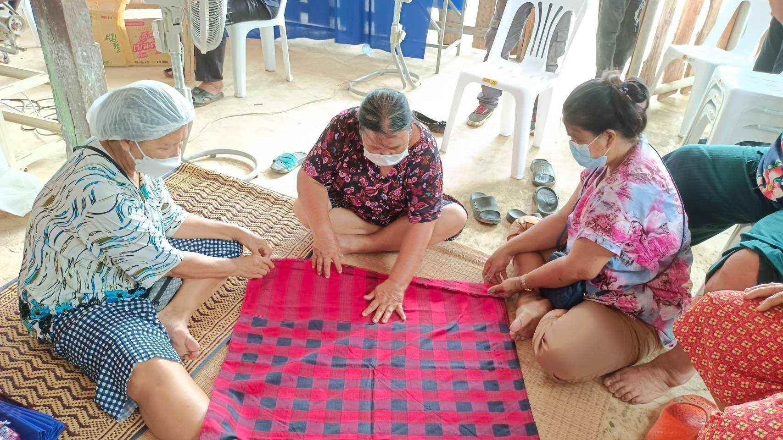
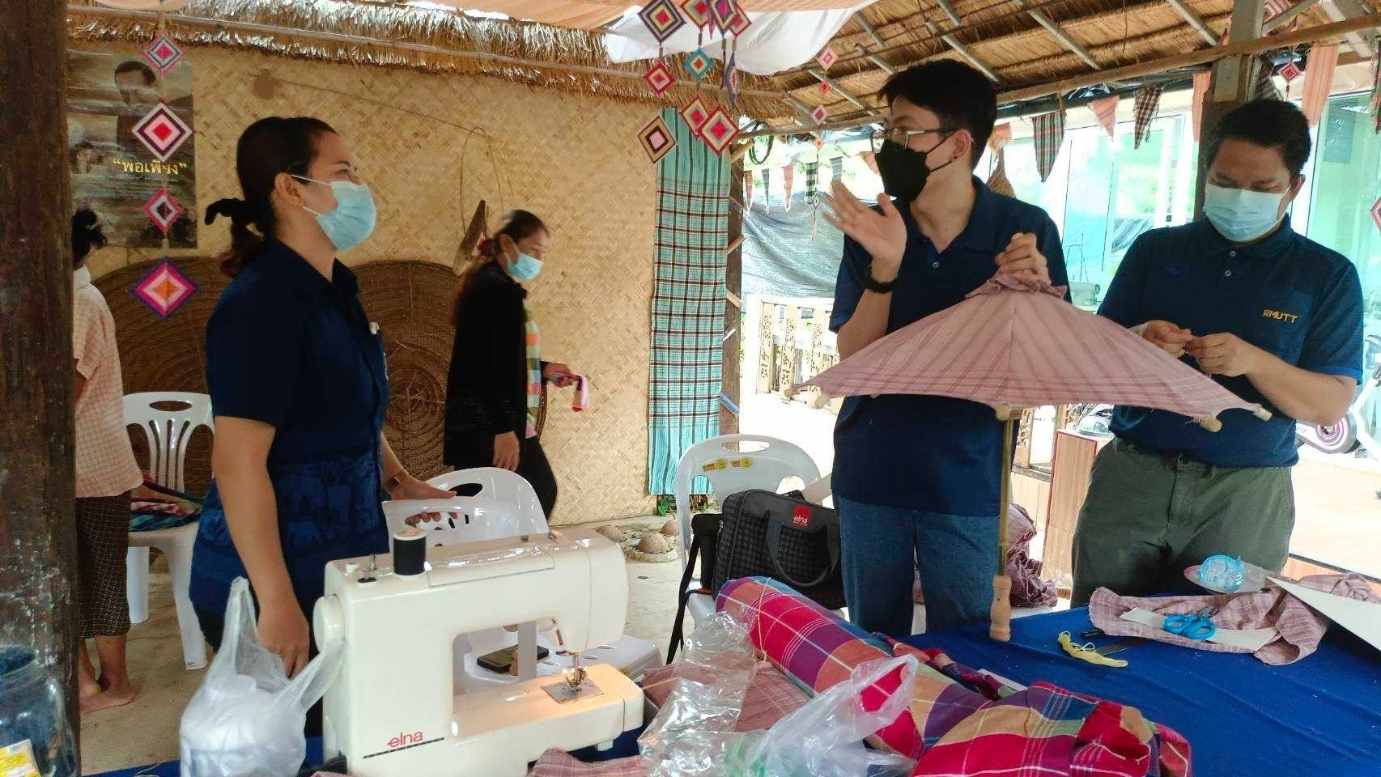
วัตถุ
ประสงค์
๑.
เพื่อส่งเสริมครัวเรือนรวมกลุ่มช่วยเหลือกัน มีความมั่นคงในอาชีพ มีรายได้ต่อเนื่อง
๒.
เพื่อพัฒนาทักษะ ความรู้ ความสามารถในด้านการผลิต ตลาด การจัดการ สู่การเป็นผู้ประกอบการชุมชน
๓.
เพื่อเป็นศูนย์กลางการแลกเปลี่ยนเรียนรู้ด้านอาชีพ สัมมาชีพ ตามหลักปรัชญาของเศรษฐกิจพอเพียง

Slide 14
กิจกรรม
กลุ่ม /สมาชิก
การบริหารกลุ่มอาชีพ
กองทุน
กรรมการ
กฎ กติกา

Slide 15
การจัดสรร ผลกำไร
การบริหารจัดการ
การพัฒนากลุ่มอาชีพ
ช่องทางการตลาด
การผลิต
เพิ่มมูลค่าผลิตภัณฑ์

Slide 16



๑
ผู้นำ
ปัจจัยความสำเร็จ
๒
สมาชิก
๓
วัตถุประสงค์กลุ่ม
๔
บริการจัดการกลุ่ม
๕
การสื่อสารภายในกลุ่ม
๖
การผลิต ผลงานของกลุ่ม
๗
เงินทุนของกลุ่ม

Slide 17

ข้อคิดเห็น ข้อเสนอแนะ

